Slide 1
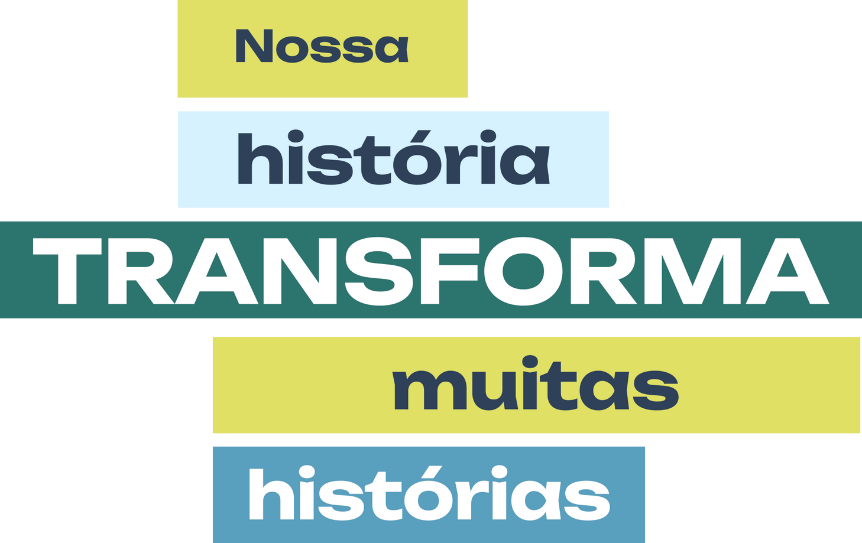

Aula 3
Modelagem de Sistemas e Introdução à UML
Técnico em Desenvolvimento de Sistemas
Turma 103513 · 11/09/2026 · 07:30–11:30

Slide 2

Agenda da aula (4h)
• 07:30 – 08:01 Revisão relâmpago + Critérios de Aceite (fechando o ciclo da Aula 2)
• 08:01 – 08:29 Modelagem de Sistemas: contexto e motivação
• 08:29 – 08:57 Tipos de modelo e panorama da UML
• 08:57 – 09:33 Elementos comuns, como escolher o diagrama e quiz relâmpago
• 09:33 – 09:48 Intervalo
• 09:48 – 10:04 Ferramentas de modelagem e o draw.io
• 10:04 – 10:27 Prática guiada: fluxograma de pedido no TechBurger
• 10:27 – 10:49 Diagrama Humano e esboço de Casos de Uso
• 10:49 – 11:11 Atividade e correção: classificando diagramas
• 11:11 – 11:23 Erros comuns ao modelar
• 11:23 – 11:30 Glossário, revisão e encerramento

Slide 3

RETOMADA DAS AULAS 1 E 2
Regra de Negócio, RF e RNF
Um raio-X rápido antes de fechar o ciclo com Critérios de Aceite

Slide 4
Relembrando as definições
• Regra de Negócio: condição que o negócio impõe, independente de sistema — ex.: “pedido mínimo de R$ 15 para entrega”
• Requisito Funcional (RF): o que o sistema deve fazer — uma ação ou funcionalidade concreta
• Requisito Não-Funcional (RNF): como o sistema deve se comportar — desempenho, segurança, usabilidade
• A cadeia do ciclo: regra de negócio → requisito (RF/RNF) → critério de aceite → teste

Slide 5
Perguntas de revisão relâmpago
1. O que diferencia uma regra de negócio de um requisito funcional?
2. Dê um exemplo de RNF do TechBurger e diga por que não é um RF
3. Qual é a cadeia completa, da regra de negócio até o teste?

Slide 6
RETOMADA DA AULA 2
Critérios de Aceite
Fechando o ciclo antes de começarmos a modelar

Slide 7
O que é um critério de aceite
• Fecha o ciclo iniciado na Aula 2: regra de negócio → requisito → critério de aceite → teste
• Condição objetiva que diz quando um Requisito Funcional está “pronto e correto”
• Sem ele, “pronto” é opinião; com ele, vira algo que dá para testar
• Vamos retomar esse ciclo nas aulas de teste de sistemas, mais adiante no curso

Slide 8
Formato: Dado / Quando / Então
• Dado [um contexto inicial]: o estado do sistema antes da ação
• Quando [uma ação acontece], o gatilho: o que o usuário ou o sistema faz
• Então [o sistema deve reagir assim]: o resultado esperado, de forma verificável
• Cada critério de aceite nasce de um Requisito Funcional já escrito
• Formato conhecido como Gherkin, usado depois em testes de aceitação

Slide 9
Exemplo aplicado
• RF: “o sistema deve bloquear o envio do pedido para a cozinha até que o pagamento seja confirmado”
• Dado: um pedido com pagamento pendente
• Quando: o atendente tentar enviar o pedido à cozinha
• Então: o sistema deve impedir o envio
• E: exibir uma mensagem de pagamento pendente

Slide 10
Tente você: mais um RF do TechBurger
• RF: “o sistema deve liberar a entrega apenas para endereços em até 5 km da loja”
• Em dupla (2 min): escrevam o Dado / Quando / Então
• Dica: pensem também na exceção dessa regra (Regra 5 da Aula 1)

Slide 11
Resposta
• Dado: um endereço de entrega informado no pedido
• Quando: o sistema verificar a distância até a loja
• Então: se estiver a até 5 km, libera a entrega
• E: se estiver fora do raio, oferece só a opção de retirada no balcão

Slide 12
Mais um exemplo de Critério de Aceite
• RF do TechBurger: “se o item selecionado estiver sem estoque, o sistema sugere um substituto” (Regra 6)
• Dado: um item sem estoque foi selecionado no pedido
• Quando: o cliente tenta adicionar esse item ao carrinho
• Então: o sistema impede a adição e sugere um item substituto do mesmo tipo
• Percebam: o “Então” tem duas partes (impede + sugere) — ambas precisam estar no critério

Slide 13
Erros comuns ao escrever critérios de aceite
• Critério vago: “o sistema deve funcionar direito” — não dá pra testar isso
• Critério que só repete o RF, sem detalhar o resultado esperado
• Critério que testa duas coisas ao mesmo tempo sem deixar claro qual falhou
• Esquecer o “Dado”: sem contexto inicial, não dá pra saber quando o critério se aplica
• Regra prática: se dois colegas testarem o mesmo critério e chegarem a resultados diferentes, ele não está bom o suficiente

Slide 14
Pratique
• Peguem 1 RF que o grupo escreveu na Aula 2
• Escrevam o critério de aceite dele, no formato Dado/Quando/Então
• Apostila da Aula 2, seção 8.2
• 1-2 duplas leem em voz alta para a turma
• O restante tenta identificar: está verificável?

Slide 15
Antes de escrever a primeira linha de código,
como garantir que toda a equipe entende o mesmo sistema do mesmo jeito?
Vamos discutir antes de começar…

Slide 16
CONCEITO
Modelagem de Sistemas
Representar o sistema antes de construí-lo

Slide 17
Breve histórico da UML
• Anos 1990: cada especialista tinha sua própria notação
• Booch, Rumbaugh (OMT) e Jacobson (OOSE) unificam seus métodos
• 1997: UML é padronizada pela OMG (Object Management Group)
• Hoje usamos a versão UML 2.x

Slide 18
Debate: E se não tivéssemos UML?
• Imaginem: cada empresa, cada time, cada dev com sua própria notação de diagrama
• Um dev sai do time — o próximo não entende os diagramas que ele deixou
• Uma consultoria externa entra no projeto — precisa aprender a notação do zero
• Isso é literalmente o cenário pré-1997, antes da unificação (slide anterior)
• Debate rápido (2 min): que outros problemas um “cada um com seu jeito” causaria?

Slide 19
UML 1.x → 2.x: o que mudou
• UML 1.x (1997-2003): focada em sistemas orientados a objetos “clássicos”, poucos diagramas comportamentais
• UML 2.x (a partir de 2005): adiciona Estrutura Composta, Comunicação, Temporização e Visão Geral de Interação
• UML 2.x também reforça o Diagrama de Componentes, pensando em sistemas maiores e distribuídos
• Hoje praticamente só se usa a 2.x — é a versão que vamos usar na disciplina

Slide 20
UML no mercado: só o necessário
• Mesmo em times ágeis, modelar não desapareceu — só ficou mais leve (“Agile Modeling”)
• Diagrama não é entregável pro cliente, é ferramenta de comunicação pro time — pode ser rascunho no quadro
• No dia a dia profissional, saber ler um diagrama UML é mais comum do que desenhar um do zero
• Regra prática: modele o suficiente pra tirar uma dúvida ou alinhar o time — não modele por modelar

Slide 21
UML no mercado: exemplos reais
• Vagas de Analista de Sistemas e Arquiteto de Software costumam pedir “leitura de diagramas UML” como requisito
• Ferramentas como Jira, Confluence e Azure DevOps permitem anexar diagramas UML direto nas histórias e épicos
• Times que praticam Domain-Driven Design (DDD) desenham Diagramas de Classes pra alinhar o modelo de domínio antes de codificar
• Mesmo sem “UML formal”, ferramentas como Miro e Excalidraw reaproveitam a mesma notação — o padrão sobrevive, só muda o formato do arquivo

Slide 22
Quem usa modelagem no dia a dia
• Analista de Requisitos — desenha Casos de Uso pra alinhar escopo com o cliente
• Arquiteto de Software — usa Diagrama de Componentes e Implantação pra decidir a estrutura do sistema
• Product Owner — lê (não desenha) diagramas pra entender o que o time está construindo
• QA / Testador — usa Diagrama de Atividades e critérios de aceite pra planejar casos de teste
• Nem todo papel desenha diagrama — mas quase todo papel técnico precisa ler um

Slide 23
Debate: Quanto modelar é suficiente?
• Cenário A — MVP de startup: app de delivery pra validar em 1 semana, time de 2 devs
• Cenário B — Sistema interno de RH: vai rodar por anos, várias áreas usam, time médio
• Cenário C — Sistema bancário: transferências entre contas, auditoria de compliance, time de 15+ devs
• Pra cada cenário: vocês modelariam tudo em UML antes de codificar, ou só o essencial? Quais diagramas (se algum)?

Slide 24
Cenário C, em detalhe
• Cenário C — Sistema bancário: transferências entre contas, auditoria de compliance, time de 15+ devs
• Quanto modelar seria suficiente aqui? Por quê?
• Compare com o Cenário A (MVP) visto antes — e com o B (RH), se vocês chegaram a discutir esse também — o que muda na resposta?
• Regra prática: quanto maior o risco de um erro não percebido, mais vale a pena modelar antes de codificar

Slide 25
Cenário D — Sistema de saúde
• Prontuário eletrônico: dados sensíveis de pacientes, protegidos por LGPD
• Integração com outros hospitais e laboratórios — múltiplos sistemas externos
• Erro no sistema pode significar risco real à saúde de alguém, não só prejuízo financeiro
• Pra esse cenário: modelar tudo seria exagero, ou o mínimo aceitável?
• Compare com o Cenário C (banco) — o que muda quando o risco não é só financeiro?

Slide 26
Por que corrigir um modelo é mais barato
• Erro achado nos requisitos: custo 1x
• Erro achado na modelagem: custo 5x
• Erro achado na codificação: custo 10x
• Erro achado em produção: custo 100x ou mais
• Quanto mais cedo o erro aparece, mais barato é corrigi-lo

Slide 27
O custo na prática: TechBurger
• A Regra 4 do TechBurger (desconto PIX) tinha uma ambiguidade: “aplica automaticamente” não dizia se era antes ou depois de confirmar o pedido
• Pega essa ambiguidade ainda no levantamento de requisitos (agora): custo 1x — só ajustar o texto da regra
• Só percebe na codificação: custo 10x — já tem código escrito em cima da interpretação errada
• Só aparece com o sistema no ar, cliente reclamando de desconto duplicado: custo 100x+ — correção emergencial, e já causou prejuízo

Slide 28
Mais um exemplo de custo de erro (Biblioteca)
• Regra da Biblioteca “Ler Mais”: um associado só pode pegar um livro novo se tiver menos de 3 emprestados
• Ambiguidade real: “emprestados” conta livros atrasados também, ou só os dentro do prazo?
• Pega essa dúvida no levantamento de requisitos: custo 1x — só perguntar e documentar a resposta
• Só percebe na codificação: custo 10x — o sistema já foi programado com uma das duas interpretações
• Só aparece com o sistema no ar, associado reclamando que não conseguiu pegar um livro que deveria poder pegar: custo 100x+

Slide 29
O custo de corrigir, em gráfico
• Quanto mais tarde um erro é percebido, mais caro fica corrigir
100x+
10x
5x
1x
Requisitos
Modelagem
Código
Produção

Slide 30
Modelagem de Sistemas
• Representar, por meio de modelos, o funcionamento de um sistema
• Um modelo é sempre uma simplificação da realidade
• Corrigir um erro no modelo é bem mais barato que corrigir código pronto
• Analogia: a planta do engenheiro civil antes da obra

Slide 31
Tipos de modelo
Estrutural
Comportamental
• Representa o que existe
• Classes, objetos, componentes
• Visão estática
• Representa o que acontece
• Casos de uso, atividades, sequência
• Visão dinâmica

Slide 32
Características de um bom modelo
• Abstração — mostra só o que importa
• Clareza — qualquer stakeholder entende
• Consistência — não se contradiz entre diagramas
• Nível de detalhe adequado ao público

Slide 33
Como reconhecer um modelo ruim
• Diagrama de Classes com 40 atributos numa única classe — ninguém consegue ler de relânce
• Nomes genéricos: classe “Coisa1”, atributo “dado2” — não comunicam nada sobre o sistema real
• Relações sem multiplicidade: não dá pra saber se é “1 pra 1” ou “1 pra muitos”
• Se vocês olharem um diagrama e não conseguirem explicar o que ele representa em 10 segundos, ele provavelmente viola alguma característica da slide anterior

Slide 34
Estrutural x Comportamental: o mesmo pedido, dois olhares
Estrutural (o que existe)
Comportamental (o que acontece)
• Pedido, Item, Cliente — as “coisas” do sistema
• Ex.: um Pedido tem vários Itens
• Cliente escolhe itens → confirma pagamento → pedido vai pra cozinha
• Ex.: a sequência de passos até o pedido ficar pronto

Slide 35
Outro par de olhares: login no sistema
Estrutural (o que existe)
Comportamental (o que acontece)
• Usuário, Sessão, Permissão — as “coisas” envolvidas no login
• Ex.: um Usuário tem um Perfil de acesso
• Usuário digita credenciais → sistema valida → sessão é criada
• Ex.: a sequência de tentativas até o acesso ser liberado ou negado

Slide 36
Mais um par de olhares: Biblioteca Ler Mais
• Estrutural: Aluno, Livro, Empréstimo — as “coisas” do sistema. Ex.: um Aluno pode ter vários Empréstimos ativos
• Comportamental: Aluno pede livro → sistema verifica limite de 3 → confirma ou recusa o empréstimo
• Ex.: a sequência de verificação até o empréstimo ser liberado ou negado

Slide 37
Por que a UML tem tantos diagramas?
• Pense na planta de um prédio: planta baixa, elétrica, hidráulica
• Cada uma mostra o mesmo prédio sob um aspecto diferente
• A UML funciona igual: cada diagrama é uma “planta” diferente do sistema
• Nenhum diagrama sozinho conta a história inteira

Slide 38
Analogia: GPS e a UML
• Um GPS mostra o mesmo trajeto de formas diferentes: vista de satélite, vista de ruas, vista de trânsito em tempo real
• Nenhuma vista sozinha é “a errada” — cada uma serve pra uma decisão diferente
• A UML funciona igual: Casos de Uso, Classes, Atividades e Sequência são “vistas” diferentes do mesmo sistema
• Escolher o diagrama certo é escolher a vista certa pra pergunta que vocês têm agora

Slide 39
Panorama: mais dois diagramas (1/2)
Diagrama de Estados
Diagrama de Componentes
• Mostra os estados possíveis de um objeto e o que dispara a mudança de um pro outro
• Útil pra regras com “status”: pedido Pendente → Pago → Em preparo → Pronto
• Não é foco desta disciplina, mas aparece bastante em sistemas de workflow
• Mostra como o sistema se divide em partes que se comunicam (ex.: API, banco de dados, app mobile)
• Ajuda a enxergar a arquitetura de fora, sem entrar no código
• Útil quando o sistema cresce e passa a ter múltiplos serviços

Slide 40
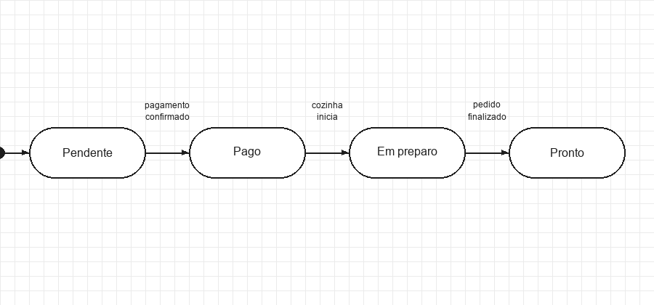
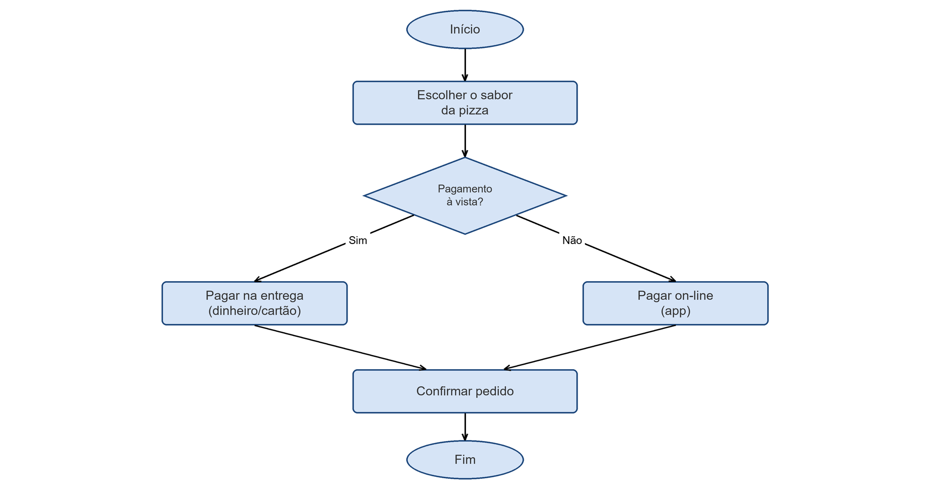
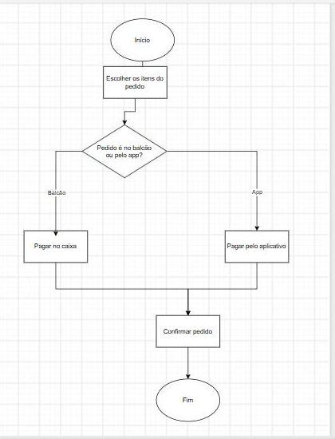
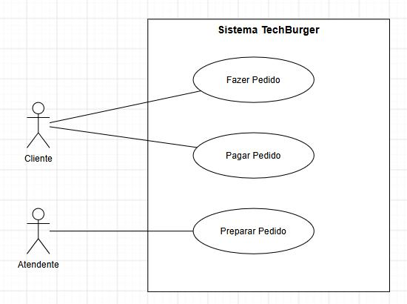
Panorama: exemplo visual — Diagrama de Estados
Pedido do TechBurger passando pelos estados Pendente → Pago → Em preparo → Pronto

Slide 41
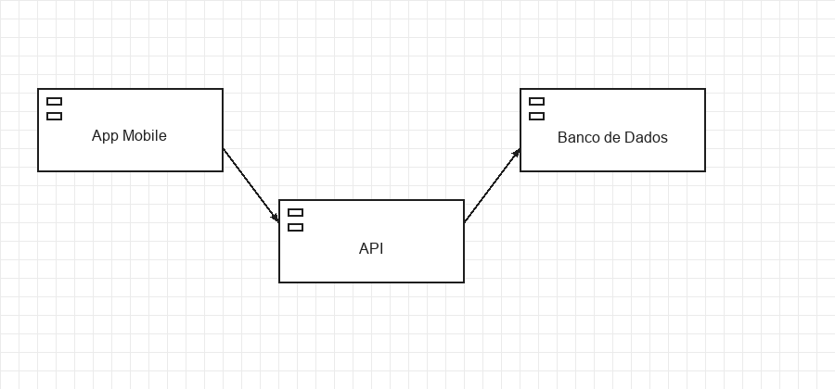
Panorama: exemplo visual — Diagrama de Componentes
App Mobile, API e Banco de Dados como módulos que se comunicam

Slide 42
Panorama: mais dois diagramas (2/2)
• Diagrama de Objetos: mostra uma instância específica, já com valores reais preenchidos, num instante do tempo
• É como uma “foto”: um Pedido nº 1029, cliente “Maria”, valor R$ 47,90 — não o modelo geral, um caso concreto
• Diagrama de Implantação: mostra como as partes do sistema são distribuídas em servidores físicos ou na nuvem
• Ex.: app no celular do cliente, API rodando na nuvem, banco de dados num servidor separado

Slide 43
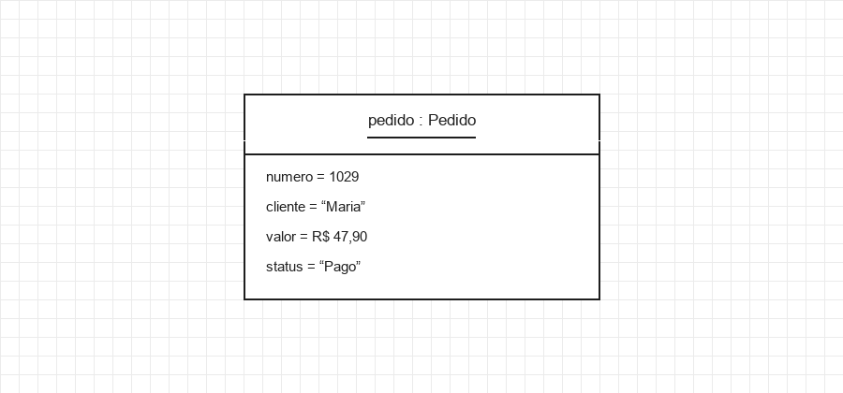
Panorama: exemplo visual — Diagrama de Objetos
Uma instância real do Pedido, com valores preenchidos — não o modelo geral

Slide 44
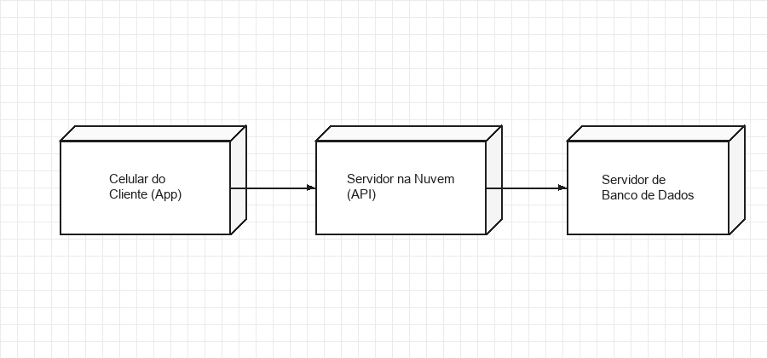
Panorama: exemplo visual — Diagrama de Implantação
Onde cada parte do sistema roda: celular, servidor na nuvem e servidor de banco de dados

Slide 45
PANORAMA
A Linguagem UML
Unified Modeling Language — o padrão para modelar sistemas

Slide 46
Diagramas UML que veremos na disciplina
• Casos de Uso (comportamental) — Aula 4
• Classes (estrutural) — Aulas 5 e 6
• Atividades (comportamental) — Aula 7
• Sequência (comportamental) — Aula 8
• Outros diagramas UML existem (Objetos, Componentes, Implantação) — vistos hoje de forma panorâmica

Slide 47
Os 14 diagramas da UML 2.x
• Estruturais (7): Classes, Objetos, Componentes, Implantação, Pacotes, Estrutura Composta, Perfil
• Comportamentais (7): Casos de Uso, Atividades, Sequência, Máquina de Estados, Comunicação, Temporização, Visão Geral de Interação
• Vamos estudar a fundo 4 deles nesta disciplina: Casos de Uso, Classes, Atividades e Sequência
• Os demais existem e você vai reconhecer o nome se aparecer, mas não vamos desenhá-los aqui

Slide 48
O que cada diagrama mostra (1/2)
Casos de Uso
Classes
• Quem interage com o sistema (atores) e o que cada um pode fazer
• Atores (bonecos) fora de um retângulo com o sistema; ações em elipses
• Ex.: ator Cliente → caso de uso “Fazer Pedido”
• Veremos na Aula 4
• As entidades do sistema, seus atributos, métodos e relações
• Números de multiplicidade indicam quantas instâncias se relacionam
• Ex.: classe Pedido 1 —— 1..* Item
• Veremos nas Aulas 5 e 6

Slide 49
Exemplo real: Diagrama de Classes vira banco de dados
• Cada classe de um Diagrama de Classes costuma virar uma tabela no banco de dados
• Cada atributo da classe costuma virar uma coluna da tabela
• A multiplicidade da relação (1..*, por exemplo) ajuda a decidir chaves estrangeiras e tabelas de associação
• Vocês vão ver isso com mais profundidade na disciplina de Banco de Dados (também no Módulo II) — a modelagem começa aqui

Slide 50
O que cada diagrama mostra (2/2)
Atividades
Sequência
• O passo a passo de um processo, com decisões no caminho
• Parecido com um fluxograma: caixas, setas e losangos
• Ex.: Receber pedido → pagamento confirmado? → Enviar à cozinha
• Veremos na Aula 7
• A troca de mensagens entre objetos, em ordem cronológica
• Linhas de vida verticais + setas horizontais numeradas
• Ex.: App → Pagamento → Cozinha (mensagens numeradas em ordem)
• Veremos na Aula 8

Slide 51
Exemplo real de mercado: Trello/Kanban vs Diagrama de Atividades
• Um quadro Kanban (Trello, Jira) mostra cartões passando por colunas: A Fazer → Fazendo → Pronto
• Um Diagrama de Atividades mostra a mesma ideia, mas com decisões explícitas no meio do caminho (losangos)
• Pergunta: um quadro Kanban simples resolveria pro fluxo do TechBurger? Ou a decisão (balcão x app) exige o losango do Diagrama de Atividades?

Slide 52
TechBurger: RNF revisitado (preview da Aula 8)
• RNF do TechBurger (Aula 1): “o sistema deve confirmar o pagamento em até 2 segundos”
• Esse RNF não aparece só como texto — ele vira parte do Diagrama de Sequência: cada seta numerada pode ter um tempo esperado
• App → Sistema de Pagamento → Confirmação: se a segunda seta demorar mais que 2s, o RNF foi violado
• Vamos desenhar isso de verdade na Aula 8

Slide 53
Elementos comuns aos diagramas UML
• Ator — pessoa, sistema externo ou papel que interage com o sistema
• Elemento — a “caixa” que representa uma classe, objeto ou ação
• Relacionamento — a linha que conecta dois elementos
• Rótulo — o texto que nomeia um elemento ou relacionamento

Slide 54
Elementos comuns, no TechBurger
• Ator → Cliente, Atendente, ou o sistema de pagamento externo
• Elemento → a classe Pedido, o caso de uso “Fazer Pedido”, a ação “Confirmar pagamento”
• Relacionamento → a linha que liga o Cliente ao caso de uso “Fazer Pedido”
• Rótulo → o texto “1..*” numa linha de Classes, ou “Sim”/“Não” numa seta de Atividades

Slide 55
Mini-exercício: identifique o ator
• Cenário 1: o Cliente faz login e escolhe os itens pelo app
• Cenário 2: o sistema de pagamento externo avisa que a cobrança foi aprovada
• Cenário 3: o Atendente cancela um pedido pelo painel da loja
• Pra cada cenário: quem (ou o quê) é o ator? E por quê?

Slide 56
Resposta: identifique o ator
• Cenário 1: Cliente — pessoa que interage diretamente com o sistema
• Cenário 2: Sistema de pagamento — é um ator também, mesmo sendo outro sistema (e não uma pessoa)
• Cenário 3: Atendente — outro papel humano que interage com o sistema
• Regra prática (revisão): ator é quem interage de fora pra dentro do sistema — pessoa ou sistema externo, tanto faz

Slide 57
Como escolher o diagrama certo
• Pergunte primeiro: isso é uma COISA (estrutura) ou uma AÇÃO (comportamento)?
• Quero mostrar quem interage com o sistema → Casos de Uso
• Quero mostrar os dados que uma entidade guarda → Classes
• Quero mostrar a ordem dos passos de um processo → Atividades (fluxo interno) ou Sequência (troca de mensagens entre objetos/sistemas)
• Na dúvida entre Atividades e Sequência: Atividades é o processo; Sequência é a conversa

Slide 58
Checklist: escolhendo o diagrama certo
• Pergunta 1: é uma coisa (estrutura) ou uma ação (comportamento)?
• Pergunta 2: quero mostrar QUEM interage, O QUE existe, ou COMO acontece passo a passo?
• Pergunta 3: a ordem no tempo importa? Se sim, considere Sequência; se não, Casos de Uso ou Atividades já bastam
• Na dúvida: comece pelo diagrama mais simples (Casos de Uso) e refine depois

Slide 59
Erro comum na escolha do diagrama
• Cenário: “o app manda o pedido pro sistema de pagamento, que responde aprovando ou recusando”
• Erro comum: desenhar isso como Diagrama de Atividades (processo interno)
• Por quê é erro: são dois sistemas diferentes trocando mensagens — isso é conversa entre objetos/sistemas, não um processo interno de um só
• Escolha certa: Diagrama de Sequência (Aula 8)

Slide 60
Quiz relâmpago (1/2): qual diagrama usar?
• 1. Mostrar quem pode fazer o quê no sistema
• 2. Mostrar os atributos e métodos de uma entidade
• 3. Mostrar o passo a passo de um processo, com decisões
• 4. Mostrar a ordem exata de mensagens entre dois sistemas
• 5. Mostrar que um Pedido pode ter vários Itens, e cada Item pertence a um Pedido
• 6. Mostrar o Cliente escolhendo o cardápio e fazendo o pedido no app
• Pra cada frase: Casos de Uso, Classes, Atividades ou Sequência?

Slide 61
Quiz relâmpago (2/2)
• 7. Mostrar como os componentes do sistema estão distribuídos em servidores diferentes
• 8. Mostrar um Pedido específico, já com valores reais preenchidos nos atributos
• Pra cada frase: qual dos diagramas do panorama de hoje se aplica? (dica: não são os 4 principais)

Slide 62
Gabarito: quiz relâmpago (1/2)
• 1. Mostrar quem pode fazer o quê no sistema → Casos de Uso
• 2. Mostrar os atributos e métodos de uma entidade → Classes
• 3. Mostrar o passo a passo de um processo, com decisões → Atividades
• 4. Mostrar a ordem exata de mensagens entre dois sistemas → Sequência
• 5. Mostrar que um Pedido pode ter vários Itens, e cada Item pertence a um Pedido → Classes
• 6. Mostrar o Cliente escolhendo o cardápio e fazendo o pedido no app → Casos de Uso

Slide 63
Gabarito: quiz relâmpago (2/2)
• 7. Mostrar como os componentes do sistema estão distribuídos em servidores diferentes → Diagrama de Implantação
• 8. Mostrar um Pedido específico, já com valores reais preenchidos → Diagrama de Objetos

Slide 64
Prévia da Aula 4: elementos de Casos de Uso
• Ator — quem interage com o sistema, representado por um boneco palito (ex.: Cliente, Atendente)
• Caso de uso — uma funcionalidade que o sistema oferece, representada por uma elipse (ex.: “Fazer Pedido”)
• Sistema (fronteira) — um retângulo que separa o que está dentro (casos de uso) do que está fora (atores)
• Regra prática: fora do retângulo = ator; dentro = caso de uso
• Vamos desenhar isso de verdade, com o TechBurger, na Aula 4

Slide 65
Mini-exercício: leitura de diagrama de Casos de Uso
• Descrição: um Diagrama de Casos de Uso do “Sistema Academia” mostra o ator Aluno ligado à elipse “Reservar Aula”, e o ator Instrutor ligado à elipse “Cadastrar Aula”
• Pergunta 1: quantos atores esse diagrama tem?
• Pergunta 2: “Reservar Aula” fica dentro ou fora do retângulo do sistema?
• Pergunta 3: o Aluno também poderia “Cadastrar Aula”? Como vocês sabem, só de olhar o diagrama?

Slide 66
Recall rápido: o que já vimos até aqui
• Critérios de Aceite: Dado/Quando/Então, fechando o ciclo da Aula 2
• Modelagem de Sistemas: contexto, custo de corrigir erro cedo, debate de quanto modelar
• Tipos de modelo: estrutural x comportamental, características de um bom modelo
• Panorama da UML: os 14 diagramas, os 4 que vamos aprofundar, e mais 4 de reconhecimento
• A seguir, depois do intervalo: a prática — ferramentas, draw.io, e o primeiro diagrama de verdade

Slide 67
Depois do intervalo: o que vem a seguir
• Ferramentas de modelagem, com foco no draw.io
• Diagrama Humano: um aquecimento com o corpo antes do computador
• Prática guiada: o fluxograma do TechBurger e o esboço de Casos de Uso
• Atividade em grupo: classificando diagramas
• Erros comuns ao modelar — e o que evitar no Projeto Integrador

Slide 68
DA TEORIA À PRÁTICA
Ferramentas de Modelagem
Com o que vamos desenhar os diagramas da disciplina

Slide 69
Ferramentas de modelagem
• draw.io / diagrams.net — gratuita, no navegador (vamos usar nesta disciplina)
• StarUML e Astah — dedicadas a UML, com validação de notação
• Lucidchart — colaborativa, baseada em nuvem

Slide 70
Por que usar uma ferramenta em vez de desenhar à mão?
• Versionamento — histórico de mudanças, igual ao código
• Padronização — obriga a usar a notação UML correta
• Reuso — elementos reaproveitados entre diagramas do projeto
• Exportação — vira imagem, PDF ou até esqueleto de código

Slide 71
PlantUML: diagramas em código
• Em vez de arrastar formas, você escreve texto e a ferramenta desenha o diagrama pra você
• Exemplo: @startuml / Cliente --> (Fazer Pedido) / @enduml já gera um mini Diagrama de Casos de Uso
• Vantagem: o diagrama vira um arquivo de texto — dá pra versionar no Git junto com o código
• Não vamos usar nesta disciplina, mas é comum em times que praticam “diagram as code”

Slide 72
Quando usar qual ferramenta
• Quer algo rápido e gratuito, sem instalar nada → draw.io
• Precisa que a notação UML esteja sempre 100% correta → StarUML / Astah
• O time inteiro precisa editar o mesmo diagrama ao vivo → Lucidchart
• Quer versionar o diagrama como código, junto com o projeto → PlantUML
• Nesta disciplina, usamos draw.io — mas a lógica de escolha vale pro mercado também

Slide 73
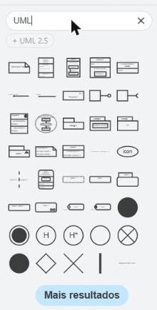
Biblioteca de formas UML no draw.io
• No campo “Escreva / para pesquisar”, no topo do painel esquerdo, digitem “UML”
• Se não aparecer tudo, cliquem em “Mais formas” (canto inferior esquerdo) e marquem a categoria UML
• Aparecem os stencils prontos: ator e caso de uso, classe com atributos/métodos, raia de atividade, linha de vida de sequência
• Arrastar a forma para o canvas já traz a notação correta — não precisa desenhar do zero
• Vamos usar exatamente essas formas a partir da Aula 4 (Casos de Uso)

Slide 74
Caça ao tesouro no draw.io
• Na busca de formas, encontrem: 1 ator, 1 caso de uso, 1 classe (com compartimentos), 1 raia (swimlane)
• Arrastem cada um pro canvas e dêem um nome qualquer
• Tempo: 5 minutos
• Terminou antes? Ache também o símbolo de «extend» (ponto de extensão)

Slide 75
draw.io: atalhos úteis
• Ctrl+Shift+H — ajusta o zoom pra ver o diagrama inteiro na tela
• Ctrl+D — duplica a forma selecionada (útil pra repetir várias elipses de Casos de Uso)
• Ctrl+Shift+V — cola só o estilo de uma forma em outra (mantém tudo com a mesma cara)
• Segurar Shift ao arrastar uma seta — mantém a linha reta, mais fácil de organizar

Slide 76
Exemplo do professor: fluxograma de pedido no TechBurger
Reproduzido ao vivo no draw.io — este é o diagrama que vocês vão refazer

Slide 77
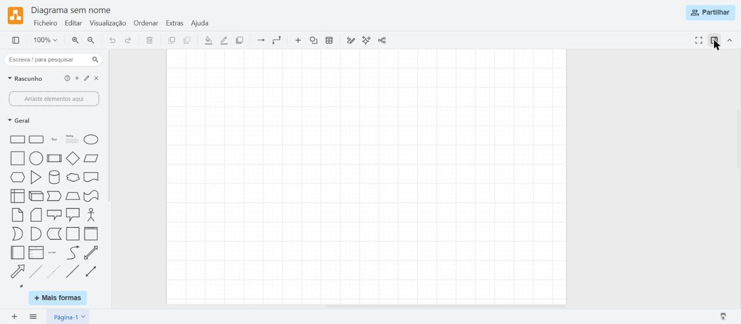
Passo 1: abrir o draw.io e localizar as formas
• Acessem app.diagrams.net e criem um diagrama em branco
• Campo “Escreva / para pesquisar” (canto superior esquerdo): busca qualquer forma pelo nome
• A seção “Geral” já traz os símbolos de fluxograma: oval (início/fim), retângulo (ação), losango (decisão)

Slide 78
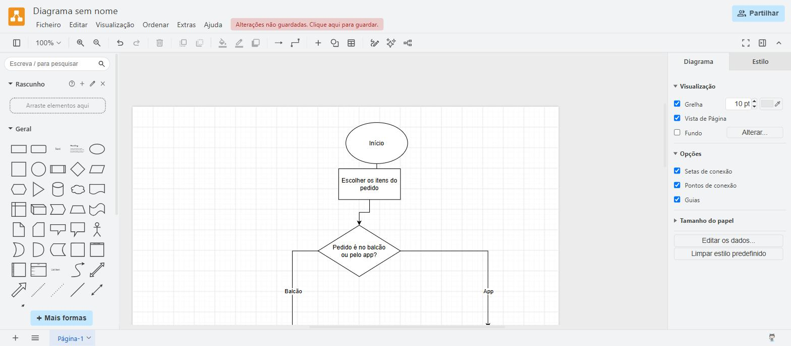
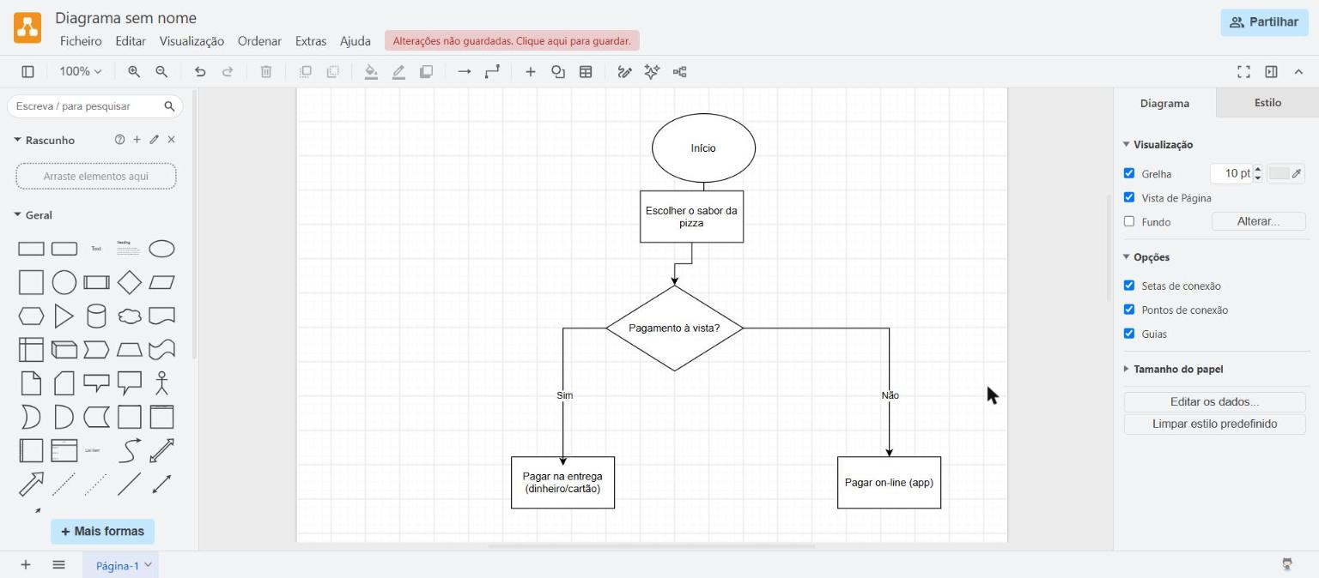
Passo 2: arrastar, nomear e conectar
• Arrastem a forma para o canvas e digitem o texto — ela já entra em modo de edição sozinha
• Passem o mouse na borda da forma até aparecer a seta azul e arrastem até a próxima forma: isso cria a conexão
• Para rotular uma seta (ex.: “Balcão” / “App”), deem duplo clique nela e digitem

Slide 79
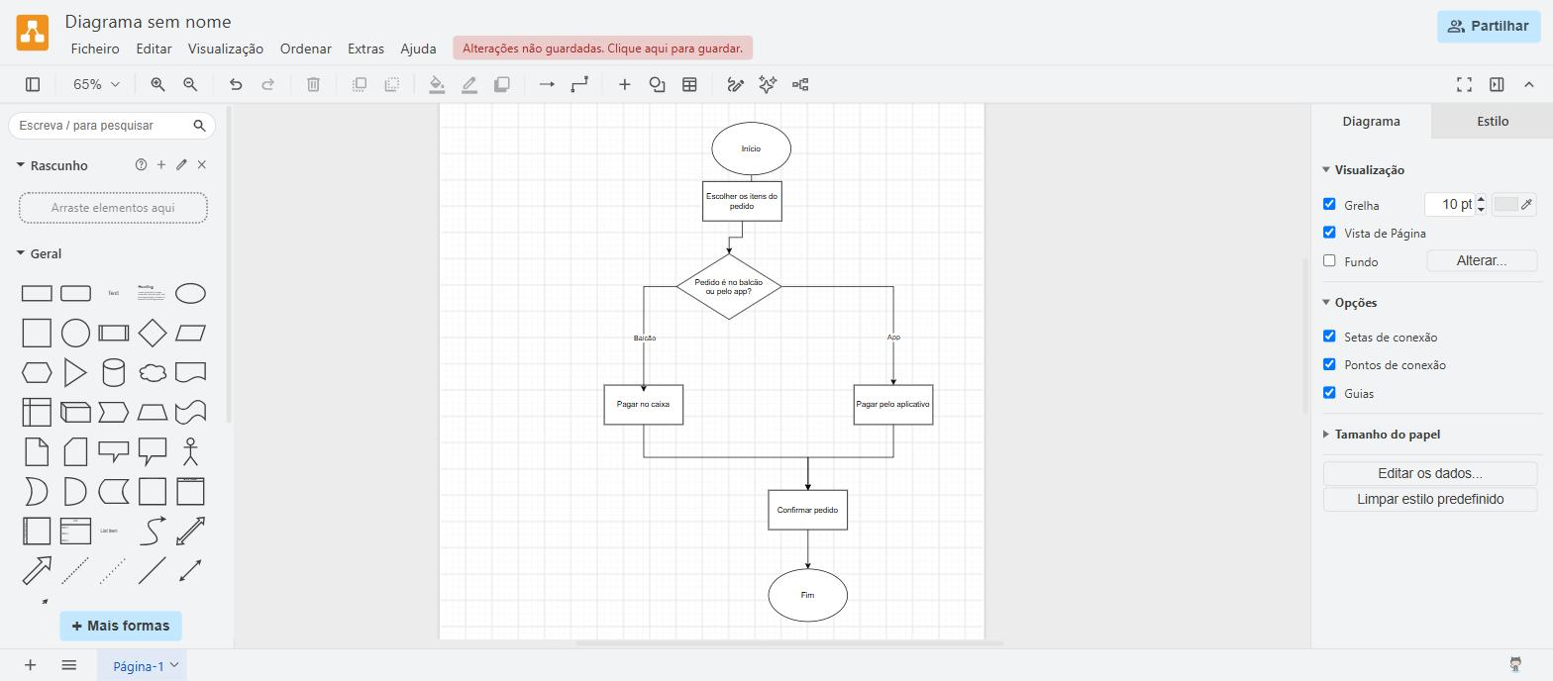
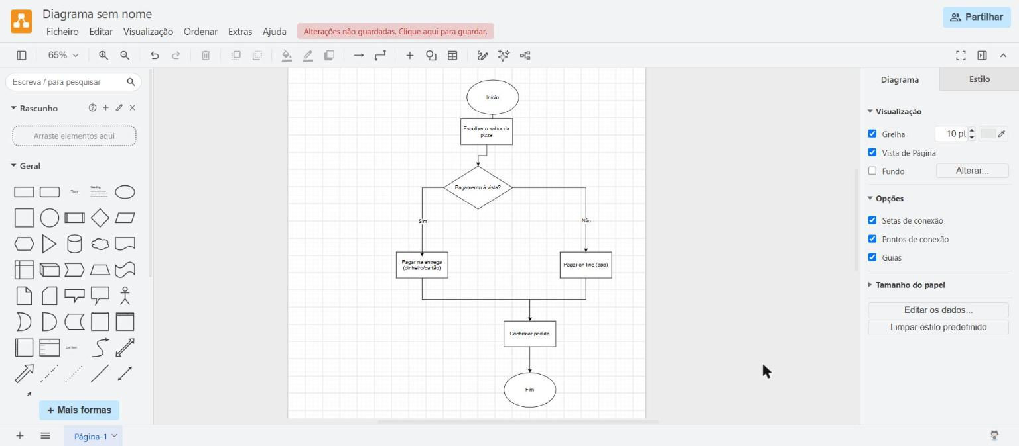
Passo 3: o fluxograma completo
• Repitam o padrão até fechar o fluxograma
• As duas opções de pagamento convergem em “Confirmar pedido”, que leva ao “Fim”
• Ctrl+Shift+H ajusta o zoom pra ver o diagrama inteiro de uma vez

Slide 80
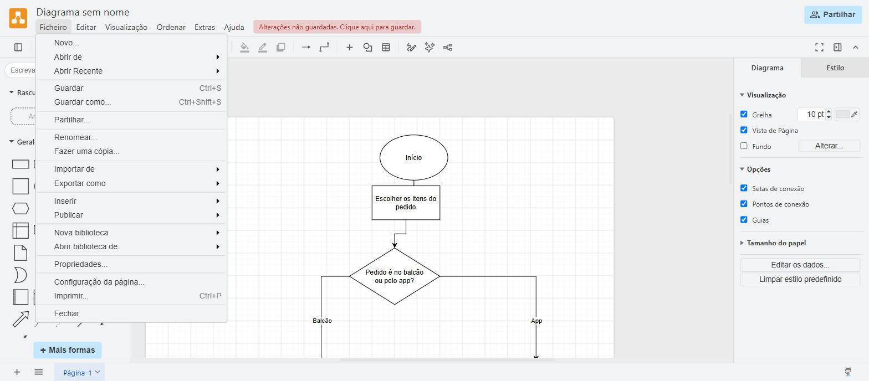
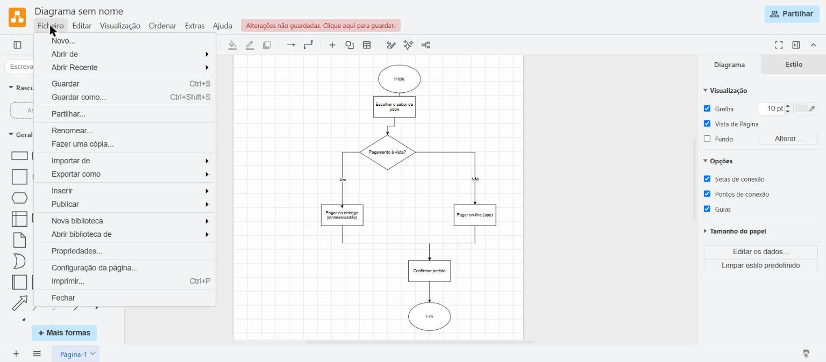
Passo 4: salvar o arquivo
• Ficheiro > Guardar (Ctrl+S) — o arquivo fica salvo na conta
• Esse mesmo arquivo será a base para os diagramas de UML das próximas aulas

Slide 81
Erros comuns no draw.io
• Forma “flutuando”: parece conectada, mas a seta só está por cima, sem virar vértice de verdade — mova a forma pra testar
• Esquecer de salvar (Ctrl+S) antes de fechar a aba — o navegador não avisa sempre
• Nomear caso de uso sem verbo no infinitivo (“Pedido” em vez de “Fazer Pedido”) — dificulta saber que é uma ação
• Dica de conferência: arrastem uma forma conectada — se a seta se mover junto, está conectada de verdade

Slide 82
Agora sozinho: seu fluxograma
• Criem sozinhos um fluxograma para a regra da Biblioteca “Ler Mais”: só pode pegar um livro novo com menos de 3 emprestados
• Usem pelo menos 1 losango de decisão e 2 caixas de ação
• Terminou rápido? Acrescentem o caso do professor (prazo de 30 dias em vez de 14)
• Tempo: 15 minutos

Slide 83
Desafio bônus: fluxograma do estoque
• Terminaram os dois fluxogramas? Tentem mais um
• RF do TechBurger: “se o item selecionado estiver sem estoque, o sistema sugere um substituto” (Regra 6)
• Fluxograma: Início → Selecionar item → Item em estoque? → Sim: Confirmar item / Não: Sugerir substituto → Fim
• Sem tempo definido — é só para quem sobrar tempo

Slide 84
Diagrama Humano: antes do computador
• Antes de desenhar o esboço de Casos de Uso na tela, vamos montá-lo com o corpo da turma
• Fronteira marcada no chão, atores fora, casos de uso dentro, ligações com barbante
• Objetivo: sentir a regra prática (fora = ator, dentro = caso de uso) antes de repetir isso no draw.io
• (Ver Apostila, seção 3.4.1)

Slide 85
Exemplo do professor: esboço de Casos de Uso do TechBurger
Reproduzido ao vivo no draw.io — o mesmo TechBurger, agora sob o olhar comportamental de quem interage com o sistema

Slide 86
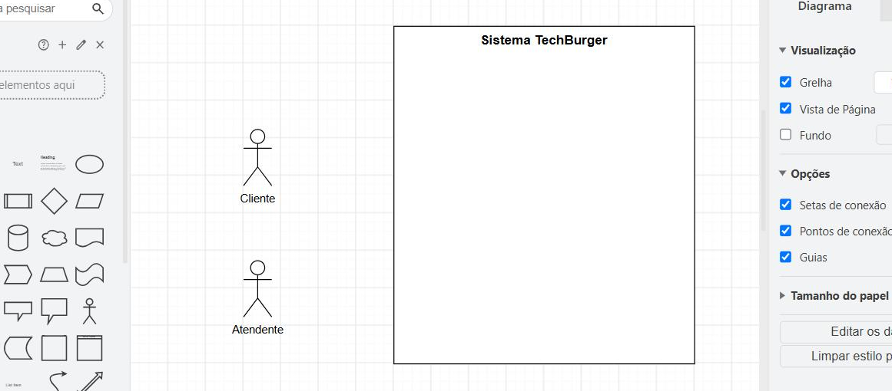
Passo 1: desenhar o sistema e os atores
• Categoria “Geral” do painel de formas — a mesma paleta usada no fluxograma, com retângulo, elipse e o boneco palito de ator
• Arrastem um retângulo grande e nomeiem “Sistema TechBurger” — ele é a fronteira do sistema
• Arrastem a forma de ator (boneco palito) pra FORA do retângulo — um pra cada ator: Cliente, Atendente
• Atores ficam sempre fora do retângulo; os casos de uso, que vêm no próximo passo, ficam dentro

Slide 87
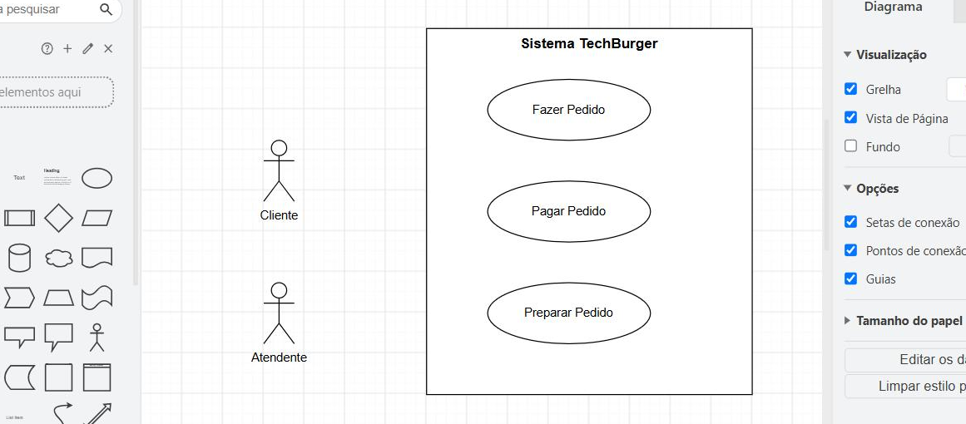
Passo 2: adicionar os casos de uso e conectar
• Arrastem a forma de elipse pra dentro do retângulo — nomeiem com um verbo no infinitivo: “Fazer Pedido”, “Pagar Pedido”, “Preparar Pedido”
• Conectem cada ator à elipse que ele realiza, com uma linha simples — sem seta, sem texto
• Um ator pode se conectar a mais de um caso de uso, e um caso de uso pode ter mais de um ator
• Cliente faz e paga o pedido; Atendente prepara o pedido

Slide 88
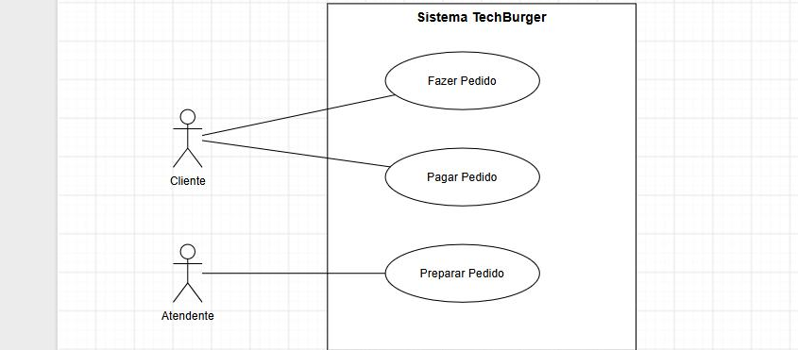
Passo 3: o esboço completo
• Revisem: atores fora do retângulo, casos de uso dentro, ligações sem seta
• Cliente conecta com “Fazer Pedido” e “Pagar Pedido”; Atendente conecta com “Preparar Pedido”
• Esse é o mesmo TechBurger do fluxograma — agora sob o olhar de quem interage com o sistema, não do passo a passo interno
• Ctrl+Shift+H ajusta o zoom pra ver o esboço inteiro

Slide 89
Agora sozinho: seu esboço de Casos de Uso
• Usando a regra da Biblioteca “Ler Mais” (mesma regra do fluxograma que vocês já fizeram): desenhem 1 ator (Aluno) e 2 casos de uso — “Pegar livro emprestado”, “Devolver livro”
• Conectem o ator a cada caso de uso que ele realiza, dentro do retângulo “Sistema da Biblioteca”
• Não se preocupem com relações mais avançadas (Include/Extend) — isso é conteúdo da Aula 4
• Tempo: 5 minutos

Slide 90
Antes de começar: Estrutural x Comportamental
• Estrutural — representa o que existe: classes, objetos, componentes
• Comportamental — representa o que acontece: casos de uso, atividades, sequência
• Essa é a distinção que vocês vão aplicar na atividade a seguir

Slide 91
Atividade prática: classificando diagramas
• Ler 8 descrições de diagramas na Apostila (seção 5.2)
• Classificar cada um como Estrutural ou Comportamental
• Identificar o nome do diagrama UML correspondente
• Tempo: 15 minutos

Slide 92
Pistas para identificar cada diagrama
• Bonecos fora de um retângulo → Casos de Uso
• Losangos de decisão → Atividades
• Linhas verticais tracejadas (linha de vida) → Sequência
• Atributos com valores preenchidos → Objetos (não Classes)
• Módulos conectados indicando distribuição em servidores → Implantação
• Uma seta de transição entre dois estados (ex.: Pendente → Pago) → Diagrama de Estados
• Blocos representando partes do sistema (API, banco, app) distribuídos → Diagrama de Componentes

Slide 93
Gabarito: classificando diagramas
• 1 — Estrutural — Diagrama de Classes
• 2 — Comportamental — Diagrama de Casos de Uso
• 3 — Comportamental — Diagrama de Atividades
• 4 — Comportamental — Diagrama de Sequência
• 5 — Estrutural — Diagrama de Implantação
• 6 — Estrutural — Diagrama de Objetos
• 7 — Comportamental — Diagrama de Estados
• 8 — Estrutural — Diagrama de Componentes

Slide 94
Erros comuns ao modelar
• Modelar demais: diagrama tão detalhado que ninguém lê, ou vira mais trabalho que o código
• Modelar de menos: diagrama tão vago que não ajuda a tirar nenhuma dúvida real
• Diagrama desatualizado: o sistema mudou, mas o diagrama continua mostrando a versão antiga
• Notação inventada: usar símbolos fora do padrão UML, que só quem desenhou entende

Slide 95
Mais dois erros comuns
• Modelar sem validar com quem usa: o diagrama fica “bonito” no papel, mas ninguém do time confirma se reflete a realidade
• Copiar um modelo pronto da internet sem adaptar: a notação bate, mas as regras de negócio do seu sistema são outras
• Sinal de alerta: se dá pra apagar o diagrama e nada muda no código, ele não estava sendo usado de verdade

Slide 96
Erros comuns ao modelar: e no seu Projeto Integrador?
• Nas Aulas 16 a 19 vocês vão modelar um sistema próprio, do zero, em grupo
• Os mesmos erros desta aula valem lá: modelar demais, modelar de menos, diagrama desatualizado, notação inventada, não validar com o grupo
• Comecem já a prestar atenção: qual desses erros o seu grupo tem mais tendência a cometer?

Slide 97
Encontre o erro
• Um colega desenhou um Diagrama de Classes há 6 meses e nunca mais abriu o arquivo
• O sistema ganhou 3 atributos novos desde então, mas o diagrama continua igual
Qual erro comum (slide anterior) esse cenário representa?
Em dupla: o que vocês fariam diferente daqui pra frente? (5 minutos)

Slide 98
Mais um cenário: encontre o erro 2
• Um grupo entregou um Diagrama de Classes gigante, com 30 classes e todos os atributos possíveis, “pra não faltar nada”
• Ninguém do grupo consegue explicar o diagrama de cabeça — precisam consultar o arquivo pra responder qualquer pergunta sobre ele
• Qual erro comum é esse? O que o grupo deveria ter feito diferente?

Slide 99
Glossário (1/2)
• Modelo — representação simplificada de um sistema, mostrando o que importa para um propósito
• UML — Unified Modeling Language, a linguagem padrão para modelar sistemas orientados a objetos
• Modelo estrutural — representa o que existe no sistema
• Modelo comportamental — representa o que acontece no sistema

Slide 100
Glossário (2/2)
• Abstração — mostrar apenas o que é relevante para o objetivo do modelo
• OMG (Object Management Group) — organização que padroniza e mantém a UML
• Ator — pessoa, sistema externo ou papel que interage com o sistema sendo modelado
• Notação — conjunto de símbolos e regras usados para representar elementos num diagrama
• Custo de mudança — quanto mais tarde um erro é encontrado, mais caro fica corrigi-lo
• Critério de Aceite — condição Dado/Quando/Então que diz quando um RF está pronto e correto
• Gherkin — formato de escrita de critérios de aceite, usado depois em testes de aceitação

Slide 101
Perguntas de revisão
1. O que é modelagem de sistemas e por que é feita antes/durante o desenvolvimento?
2. Diferencie modelo estrutural de comportamental, com um exemplo de cada
3. Cite duas características de um bom modelo
4. Cite três diagramas UML que estudaremos e classifique cada um

Slide 102
Fechamento: seu checklist pessoal de modelagem
• Antes de desenhar: já sei se é uma COISA (estrutura) ou uma AÇÃO (comportamento)?
• Durante: meu modelo tem abstração, clareza, consistência e o nível de detalhe certo pro público?
• Depois: alguém que não sou eu consegue entender esse diagrama sem eu explicar?
• Sempre: esse diagrama ainda representa o sistema real, ou já ficou desatualizado?

Slide 103
O que vimos hoje
• Critérios de aceite: formato Dado/Quando/Então, fechando o ciclo da Aula 2
• Contexto e motivação da UML, e o debate sobre quanto modelar é suficiente
• Modelos estruturais x comportamentais
• Panorama da UML e dos diagramas que veremos na disciplina
• Prévia dos elementos do Diagrama de Casos de Uso
• Ferramentas de modelagem, com foco no draw.io
• Erros comuns ao modelar
• Próxima aula (18/09): Diagrama de Casos de Uso, aplicado ao TechBurger

Slide 104


Gratidão!
Até a próxima aula!

